Slide 1
Правила за здравословно и безопасно използване на дигитални устройства
УРОК 3

Slide 2
В този урок ще научите:
какви правила трябва да спазвате при работа дигитални устройства;
какви правила трябва спазвате в компютърния кабинет.

Slide 3
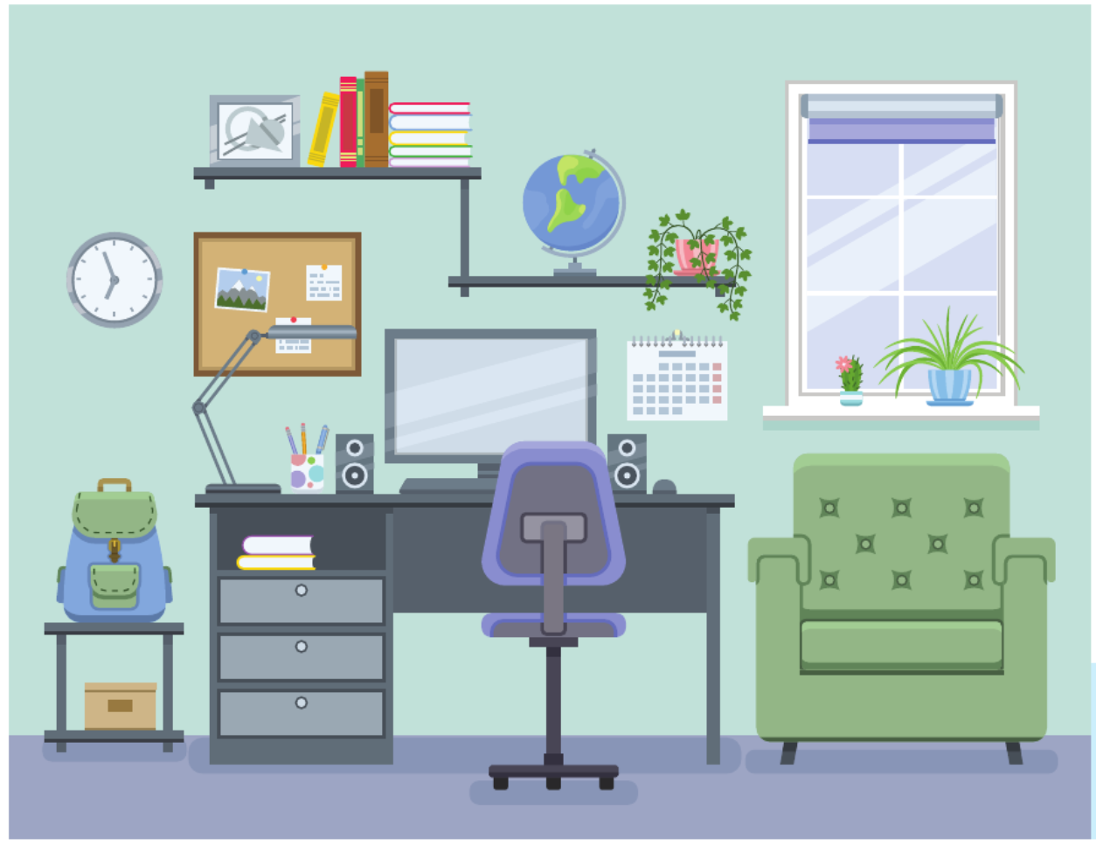
Правила за работа с дигитални устройства
Организиране на работното място
Работното място трябва се организира по начин, който да предпазва техниката и същевременно да е удобно и безопасно за човека.
Устройствата не трябва да са изложени на влага, силна топлина и ярка светлина.
Свързващите кабели трябва да са разположени така, че да не представляват заплаха за човека.

Slide 4
Прахът може да повреди устройството, затова работното място трябва да се поддържа чисто и подредено.
Преди почистване устройството трябва да се изключи от електричеството и тогава да се почиства с влажна кърпа.
Вентилационните отвори на устройствата трябва да бъдат открити, за да може да се охлажда.

Slide 5
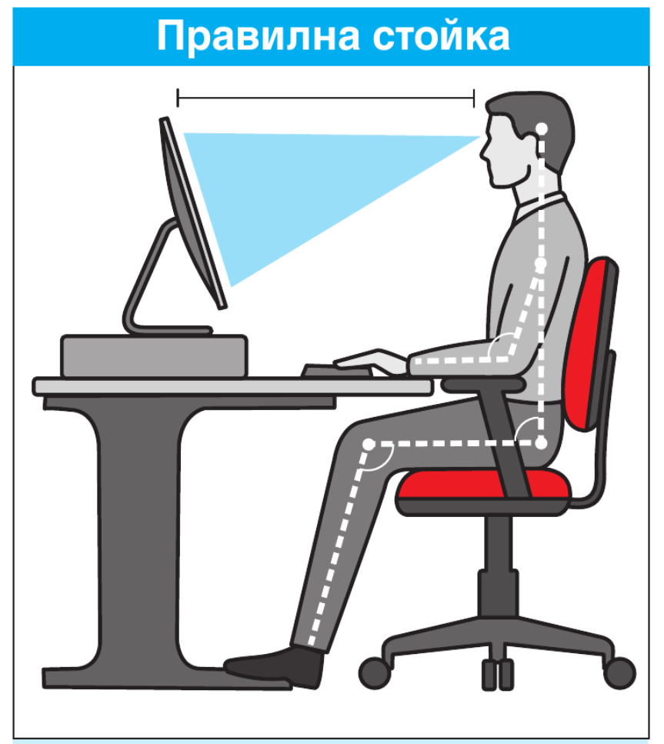
Правилната стойка пред компютъра ни предпазва от увраждания.
Мониторът трябва да е на нивото на очите, на една ръка разстояние.
Главата трябва да бъде изправена.
Гърбът и лактите трябва да имат опора.
Краката трябва да са стъпили на земята.
Храненето по време на работа с компютър е нездравословно.
упражнение

Slide 6
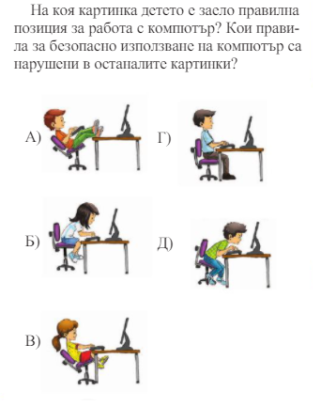
Продължителната работа с компютър може да причини сърбеж в очите, болки в кръста, гърба, коленете и врата. Затова след 30 – 40 минути работа с компютър трябва да се прави поне 10 минути почивка.
Упражнение:
1
2
3

Slide 7
